Slide 1

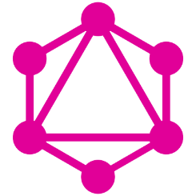
GraphQL 从入门到放弃

Slide 2

GraphQL是什么
语法介绍
实现一个GraphQL Server
在React应用中引入GraphQL
总结
目录

Slide 3
GraphQL是什么：简介
定义 ：一种用于 API 的查询语言（规范），是一种协议而非存储。 GraphQL 对你的 API 中的数据提供了一套易于理解的完整描述，使得客户端能够准确地获得它需要的数据，而且没有任何冗余；
发展 ：Facebook的手机客户端自2012年起，就全面采用了GraphQL查询语言， 2015年， Facebook全面开源了第一份GraphQL规范。到目前为止，在Twitter，Github， Pinterest ,Shopify等大型网站也得到了广泛的实践。语言也从最初的js，扩展到java ,python，Go。

Slide 4
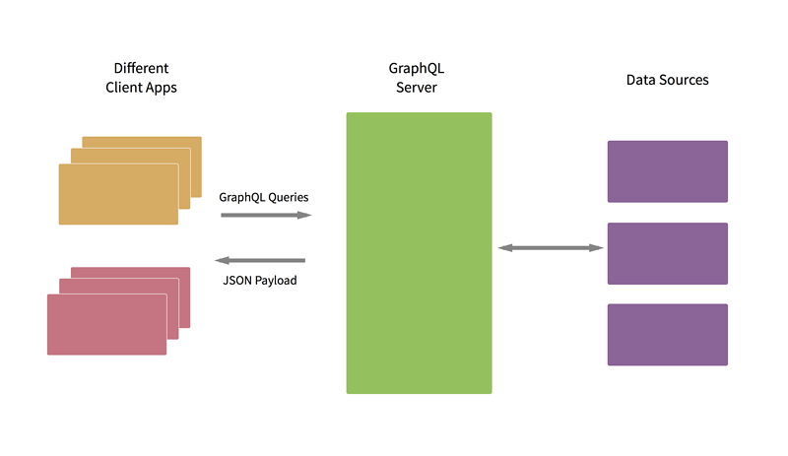
GraphQL是什么：存在的意义
GraphQL vs RESTful
RESTful接口
引入GraphQL中间层
Different
Client APPS
Data Source
Send Queries
JSON Payload

Slide 5
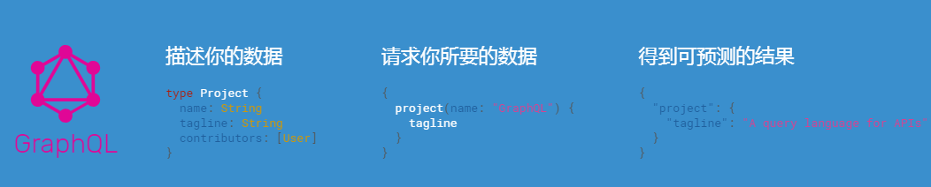
GraphQL是什么：特点
特性：
请求你所要的数据不多不少;
获取多个资源只用一个请求;
描述所有的可能类型系统
在线演示：github.com

Slide 6
语法介绍
核心概念：

Slide 7
语法介绍

Slide 8
实现一个GraphQL Server
实例演示：

Slide 9
在React应用中引入GraphQL
实例演示：

Slide 10
总结
优势：
所见即所得；
减少网络请求次数；
代码即文档；
参数类型强校验；
不足：
引入中间层增加了便利的同时，也增加了前端的工作；
飞速发展，生态还不够稳定，学习资料较少；

Slide 11


谢谢大家！

